Slide 1
プレパラートの作成
内容
顕微鏡観察のための，適当なプレパラートをつくる技術を身につける。

Slide 2
実験の流れ
● 実験の準備
① 試料の作成
② 染色・マウント（封入）
③ （必要であれば）細胞の展開

Slide 3
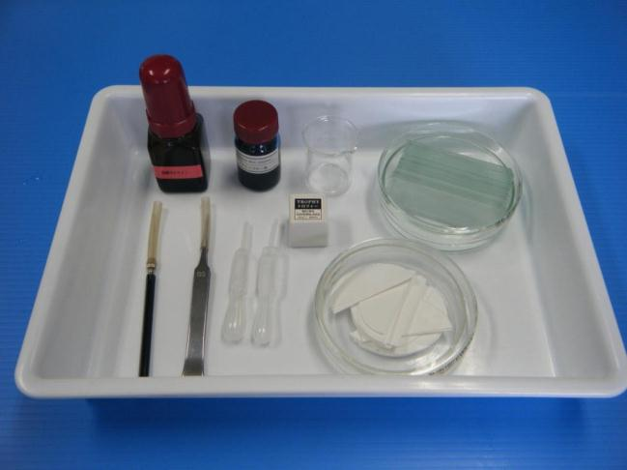
観察，実験の準備
必要な器具，材料，薬品を分配する。

Slide 4
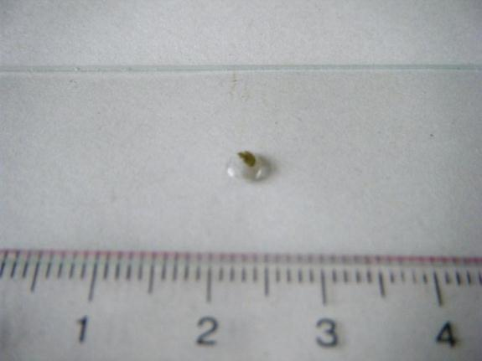
①試料の作成 そのまま－１
柔らかい材料は，小片をスライドガラスに取る。（例：イシクラゲ）

Slide 5
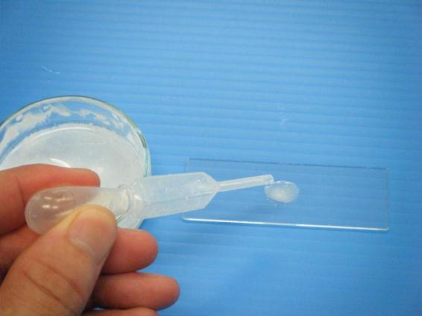
①試料の作成 そのまま－２
液状の材料は，スライドガラスに滴下する。（例：ヨーグルト）

Slide 6
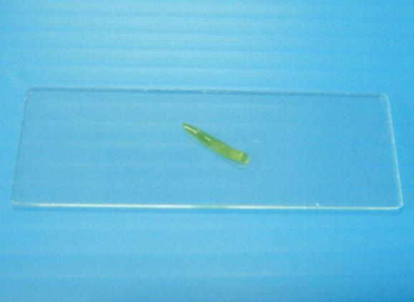
①試料の作成 そのまま－３
層の薄いものは，スライドガラスに取る。（例：オオカナダモ）
Notes:
観察したい面を上にする。
表側の細胞はやや大きく，裏側の細胞は細長く小さい。

Slide 7
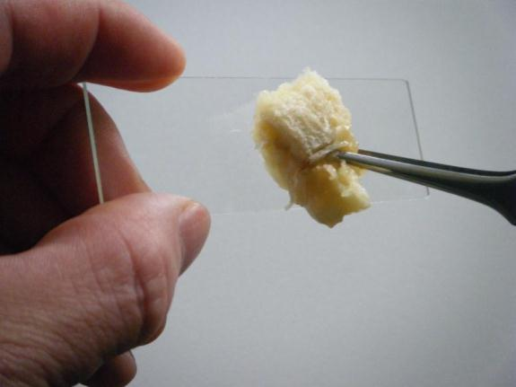
①試料の作成 加工－１
細胞のつながりが弱い材料は，スライドガラスにこすりつける。（例：バナナ）

Slide 8
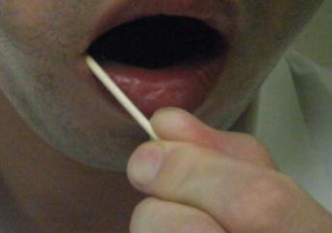
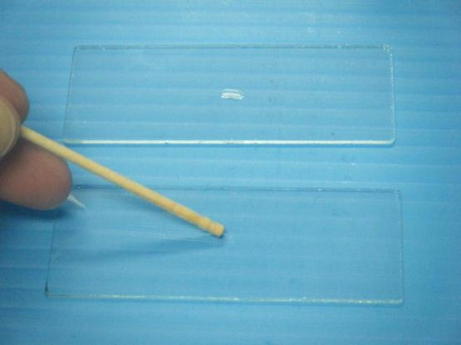
①試料の作成 加工－２
直接こすりつけられないものは，爪楊枝などでこすり取る。（例：口腔上皮細胞）

Slide 9
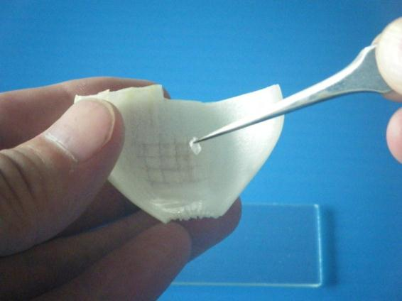
①試料の作成 加工－３
はがれやすい表皮は，四角く傷をつけてピンセットではぎ取る。（例：タマネギ）

Slide 10
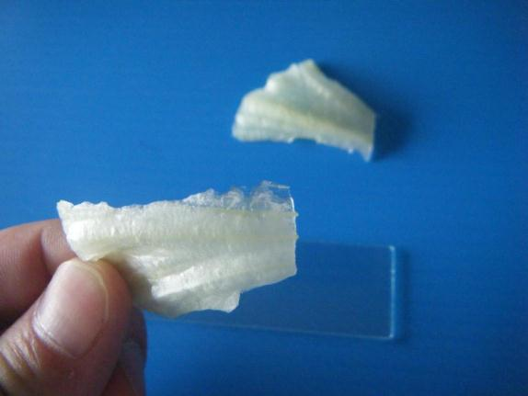
①試料の作成 加工－４
はがしにくい表皮は，裂いた断面の表皮部分を取る。（例：レタス）

Slide 11
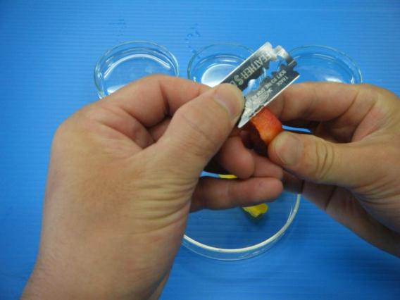
①試料の作成 加工－５
固めの組織は，カミソリで薄い切片をつくる。（例：パプリカ）

Slide 12
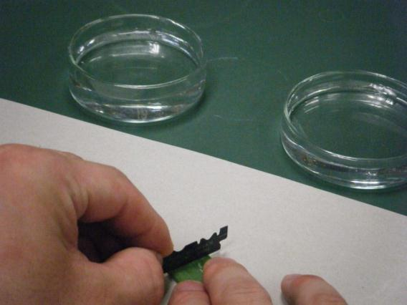
①試料の作成 加工－６
薄片をつくりにくいものは，カミソリを重ねたもので薄い切片をつくる。（例：ネギ）

Slide 13
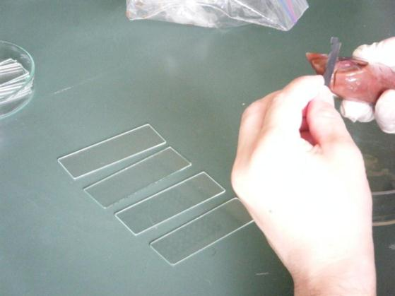
①試料の作成 加工－７
薄片をつくりにくい動物組織は，凍結させカミソリで薄い切片をつくる。（例：腎臓）

Slide 14
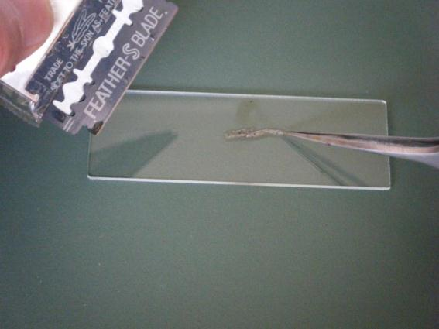
①試料の作成 加工－８
２枚のカミソリの間に隙間を作った用具で薄い切片をつくる。（例：腎臓）

Slide 15
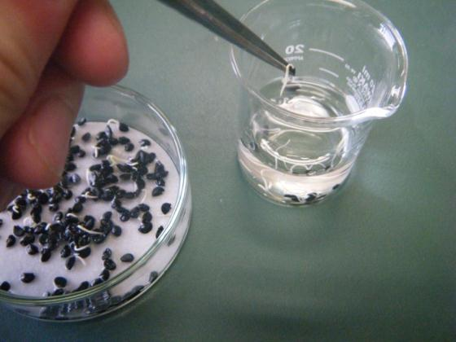
①試料の作成 固定－１
染色と固定が同時に行いにくい場合は，固定液で固定をする。（例：根端分裂組織）

Slide 16
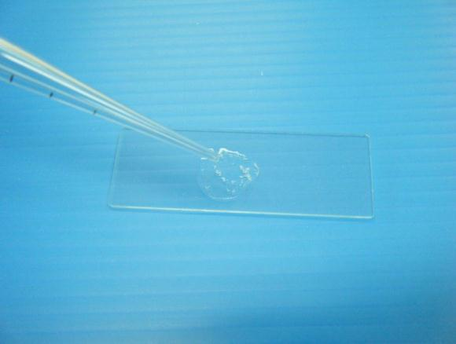
①試料の作成 固定－２
他に，風乾固定やメタノール固定などがある。（例：メタノール）

Slide 17
①試料の作成 固定－３
細菌の固定として，火炎固定がある。《動画》
Notes:
２回ほど，火の上を通過させ温度をあげてから，１～２秒あぶる。

Slide 18
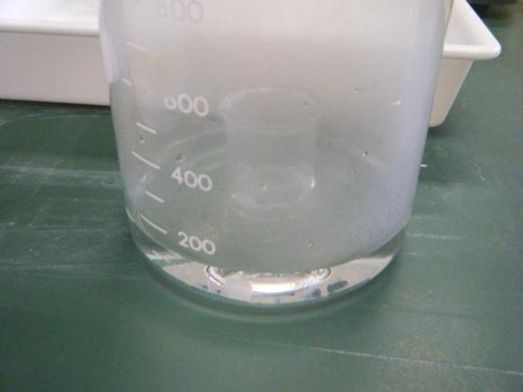
①試料の作成 解離
必要であれば，固定後に解離処理をする。（例：根端分裂組織）

Slide 19
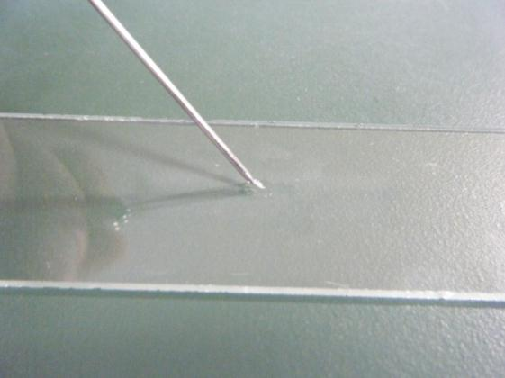
①試料の作成 ほぐし
必要であれば，染色しやすいように柄付き針等でほぐす。（例：根端分裂組織）

Slide 20
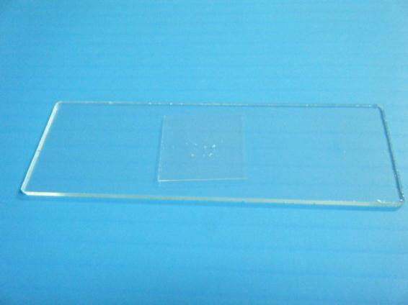
②マウント（封入） そのまま
湿気を嫌うものなどは，そのままカバーガラスをかける。（例：花粉）

Slide 21
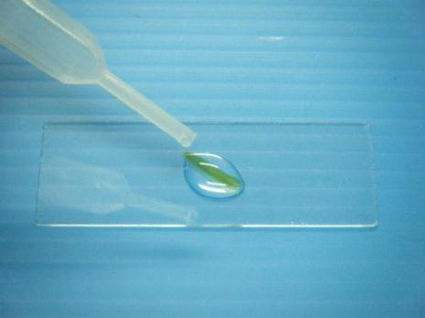
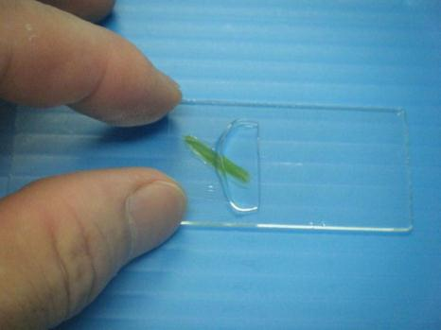
②マウント（封入） 水封－１
生きた細胞を観察する。水を滴下し，カバーガラスをかける。

Slide 22
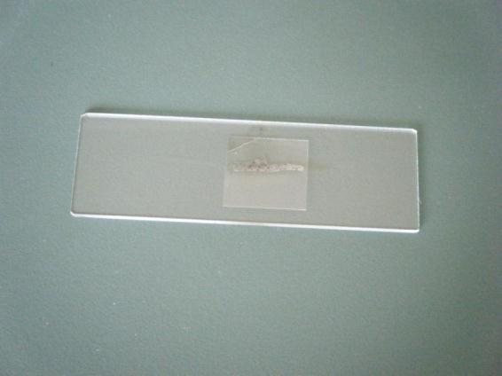
②マウント（封入） 水封－２
動物細胞などは等張液（生理食塩水など）を滴下し，カバーガラスをかける。

Slide 23
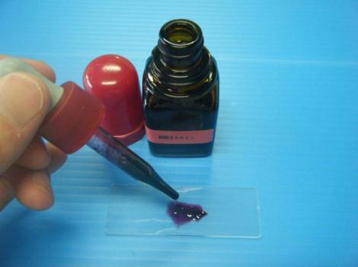
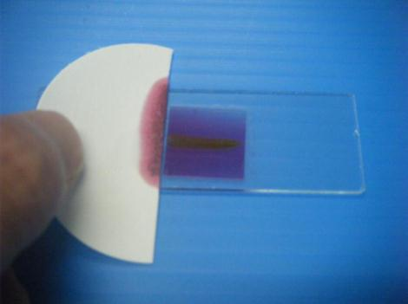
②マウント（封入） 染色
染色液を滴下し，一定時間置いてからカバーガラスをかける。

Slide 24
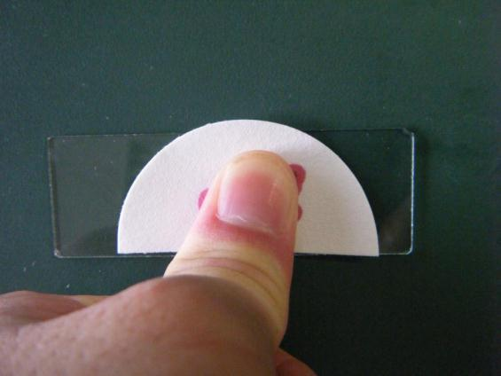
③細胞の展開 指による
必要に応じて，カバーガラスの上にろ紙をのせ，指で押しつぶす。

Slide 25
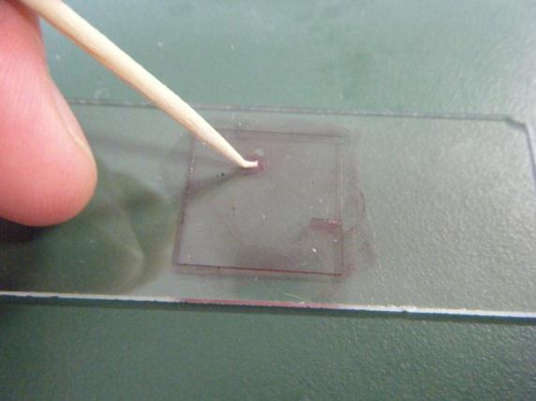
③細胞の展開 道具による
染色体の観察などでは，カバーガラスの上から，爪楊枝などで叩いて展開する。

